Slide 1
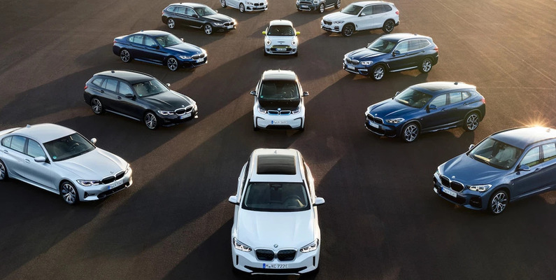

Classificação de carrocerias de automóveis
Meta 2 – Inteligência computacional
Pedro Saraiva – 2023146226
Daniel Soares – 2023144661

Slide 2
Enquadramento do Trabalho
Aplicação de algoritmos de Inteligência Swarm à otimização de modelos.
Estudo comparativo entre Grey Wolf Optimization (GWO) e Particle Swarm Optimization (PSO).
Dois objetivos principais:
Avaliar comportamento na função benchmark Ackley
Otimizar hiperparâmetros de uma CNN real para classificação de imagens
Notes:
No entanto, o objetivo principal deste trabalho foi a aplicação de algoritmos de Swarm Intelligence para otimizar os nossos modelos.
O trabalho teve duas fases: primeiro, testámos os algoritmos na função de benchmark de Ackley
Segundo, usámo-los para otimizar os hiperparâmetros da nossa rede neuronal..

Slide 3
O que é Inteligência Swarm
Paradigma inspirado em grupos naturais (lobos, aves, peixes, formigas, etc.).
Cada agente = uma solução.
Agentes cooperam uns com os outros e, juntos, conseguem resolver problemas de forma inteligente.
Vantagens: método robusto, fácil de usar em paralelo, e adapta-se bem a diferentes problemas.

Slide 4
PSO (Particle Swarm Optimization)
Inspirado em bandos de aves.
Cada partícula ajusta a sua velocidade e posição com base em:
pbest — melhor posição individual
gbest — melhor posição global
Parâmetros importantes: w, (inércia) c1 (coeficiente cognitivo), c2 (coeficiente social)
Sensível à escolha de parâmetros.
Notes:
O PSO é o algoritmo clássico, inspirado em bandos de aves.
Cada partícula (ou solução) move-se pelo espaço de procura e ajusta a sua posição com base na sua melhor experiência pessoal (o pbest) e na melhor experiência do grupo (o gbest).

Slide 5
GWO (Grey Wolf Optimizer)
Inspirado na hierarquia e caça dos lobos-cinzentos.
Hierarquia:
α (Alpha) ⮕ O líder (a melhor solução encontrada)
β (Beta) ⮕ O 2º líder (a segunda melhor solução encontrada)
δ (Delta) ⮕ O 3º líder (a terceira melhor solução encontrada)
ω (Omega) ⮕ Restantes lobos, que seguem as ordens dos 3 líderes
Baixa sensibilidade paramétrica.
Notes:
O algoritmo que propusemos implementar foi… que é inspirado ….
Neste algoritmo, as 3 melhores soluções encontradas até ao momento são guardadas e tratadas como os líderes: o Alpha (a melhor solução), o Beta (a segunda melhor) e o Delta (a terceira melhor).
Todos os outros lobos, os Omega, seguem estes 3 líderes.

Slide 6
GWO - Como Funciona
O algoritmo simula uma caça em 3 passos:
Procurar a Presa: Os lobos espalham-se para explorar (início da otimização).
Encurralar a Presa: Os lobos aproximam-se da melhor área (meio da otimização).
Atacar a Presa: Os lobos convergem para o ponto ótimo.
A Posição da Presa: É estimada com base nas posições dos 3 líderes (Alpha, Beta e Delta).
Atualização: Cada lobo Omega atualiza a sua posição movendo-se para um ponto médio entre as posições do Alpha, Beta e Delta.
Notes:
O processo simula uma caça: os lobos primeiro exploram, depois encurralam a presa e, no fim, atacam
Matematicamente, isto significa que cada lobo 'Omega' atualiza a sua posição movendo-se para um ponto médio entre o Alpha, o Beta e o Delta.
Isto faz com que o GWO seja muito bom a evitar 'mínimos locais’( que são soluções que parecem boas mas não são a melhor).

Slide 7
Otimização da função Benchmark: Ackley
Função multimodal com muitos mínimos locais.
Usada para testar estabilidade de algoritmos de otimização.
Avaliada em d = 2 e d = 3.
Notes:
Antes de aplicarmos isto ao nosso problema principal, validámos os algoritmos na função de Ackley, como pedia o enunciado.
Esta função é um benchmark muito difícil porque tem imensos 'vales', ou mínimos locais, feitos para 'enganar' os algoritmos.
O objetivo é encontrar o único ponto zero, que é o ótimo global.

Slide 8
Resultados no Ackley
GWO:
Chegou sempre ao ótimo global (fitness = 0).
Desempenho estável e independente dos parâmetros.
PSO:
Bom desempenho em alguns parâmetros.
Desempenho degradado com w mais elevado.
Sensível à escolha de c1, c2.
Notes:
Como podem ver nos resultados, o GWO foi muito superior. Encontrou sempre o ótimo global (fitness zero).
O PSO, por outro lado, ficou muitas vezes 'preso' nos mínimos locais e não conseguiu encontrar a melhor solução.

Slide 9
Arquitetura da CNN Inicial (Fase I)
CNN simples com 3 camadas convolucionais.
Extração limitada de padrões.
Accuracy no teste ≈ 66%.
Necessidade clara de otimização.

Slide 10
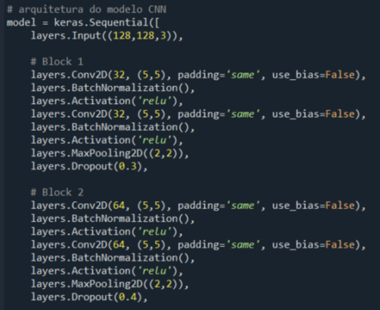
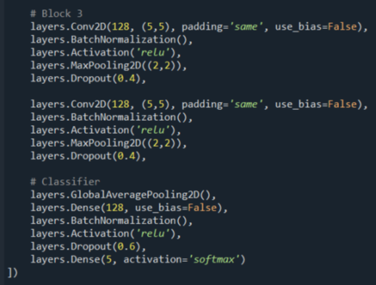
Arquitetura da CNN aTUALIZADA (Fase II)
Arquitetura aprofundada
Mais robusta e expressiva.
Notes:
- Aprimorámos para 3 blocos e 1 classificador.
- Cada bloco leva 2 camadas convulsionais, onde cada camada convulsional é seguida sempre por um BatchNormalization() que normaliza os dados que vêm da convulsão e pela função de ativação ‘ReLU’ que introduz a não linearidade de forma a aprender formas complexas.
- No fim dos blocos 1 e 2, é feito um MaxPoolling que diminui a resolução da imagem para metade onde é guardado apenas detalhes importantes e um dropout que desativa aleatoriamente neurónios durante o treino de forma a contornar Overfitting.
- No bloco 3 temos 2 camadas convulsionais mas desta vez separadas (MaxPoolling e Dropout em ambas).
- E por fim um classificador que começa por fazer um AvaragePooling que cria um vetor com 128 valores (onde cada valor é a média dos pesos de cada filtro). Seguida duma camada densa para conectar as características encontradas vindas das convulcionais às classes. Novamente um dropout. E por fim uma Camada densa com 5 neurónios (pq são 5 classes) para criar probabilidades para cada classe (valores entre 0 e 1).

Slide 11
Hiperparâmetros Otimizados
Cinco hiperparâmetros:
Learning Rate (0.0001 a 0.01)
Kernel Size (3×3 ou 5×5)
Dropout Bloco 1 (0.1 a 0.5)
Dropout Bloco 2/3 (0.2 a 0.6)
Dropout Camada Densa (0.3 a 0.7)

Slide 12
Configuração da Otimização
GWO:
10 lobos, 10 iterações.
Treino por solução: 70 épocas, patience=7.
PSO:
10 partículas, 10 iterações.
Treino por solução: 70 épocas, patience=7.
Parâmetros: w=0.5, c1=1.5, c2=1.5.
Notes:
Agentes – quantidade de soluções que se testa em simultâneo em cada ronda
Iteracoes – quantidade de vezes que toda a gente se mexe
Patience – numero de épocas que se o modelo não melhorar a loss/acc (dependendo), o treino para!
w – inércia -> define o quão a particula se move da sua velocidade anterior
c1 – Coeficiente cognitivo -> define o quão a partícula é atraída/influenciada pelo seu personal best (pbest)
c2 – Coeficiente social -> define o quão a partícula é atraída/influenciada pelo global best (gbest)

Slide 13
Resultado da Otimização: GWO
Notes:
Conclusão:
- Melhor conjunto de hiperparâmetros consistente.
- Accuracy validação ≈ 0.835.
- Otimização em ~20.5 horas.

Slide 14
Resultado da Otimização: PSO
Notes:
Conclusão:
- Bom conjunto de hiperparâmetros, mas menos estável.
- Accuracy validação ≈ 0.829.
- Otimização demorou mais (~47 horas).

Slide 15
Re-Treino com Hiperparâmetros Otimizados com gwo
Notes:
Re-treino de 100 épocas + early stopping (patience=10).
Conclusão:
- Convergência suave comparando com o PSO que vamos mostrar no prox slide.
- Validação é estável e elevada.
- Conclui-se também que não está a ocorrer overfitting durante o treino, coisa que na 1ª fase acontecia bastante.

Slide 16
Re-Treino com Hiperparâmetros Otimizados com pso
Notes:
Re-treino de 100 épocas + early stopping (patience=10).
Conclusão:
- Maior variabilidade na validação.
- Convergência menos estável comparando com o GWO.

Slide 17
Resultados Finais GWO
Notes:
Accuracy teste ≈ 0.801
Métricas consistentes entre classes.
Excelente generalização.

Slide 18
Resultados Finais pso
Notes:
Accuracy teste ≈ 0.794
Resultados bons, mas inferiores ao GWO.
Mais erros sistemáticos.

Slide 19
Comparação Final GWO vs pso
GWO:
Maior estabilidade
Menos oscilações
Melhor convergência
Melhores valores nas métricas
Melhor capacidade de discriminação entre classes
PSO:
Também melhorou face à CNN inicial
Menor consistência
Maior sensibilidade aos parâmetros

Slide 20
Impacto Real da Otimização
CNN inicial: 65% accuracy
CNN otimizada (PSO/GWO): 79–83% accuracy
Melhoria muito significativa
Algoritmos swarm encontraram hiperparâmetros impossíveis de obter manualmente
A otimização automática mostrou ser um componente fundamental neste projeto

Slide 21
Complexidade do Dataset
Classes de carros visualmente semelhantes → confusão natural.
Exemplos ambíguos (ex.: descapotáveis com capota rígida fechada → parecem coupé).
Algumas imagens mal catalogadas (SUV na pasta Coupé).
Ruído: texto sobreposto, ângulos estranhos, objetos a tapar o carro.
Até à fase 3 → limpeza e filtragem do dataset (diminuição do n.º de imagens).
Notes:
Nós acreditamos que a razão por não termos atingido +90% acc, deve-se à complexidade do dataset, isto é,

Slide 22
Conclusões Gerais
GWO apresentou desempenho superior e mais robusto.
PSO melhorou, mas foi menos consistente.
Ambos os métodos melhoraram drasticamente a CNN inicial.
Swarm Intelligence mostrou grande eficácia para otimização de hiperparâmetros.

Slide 23
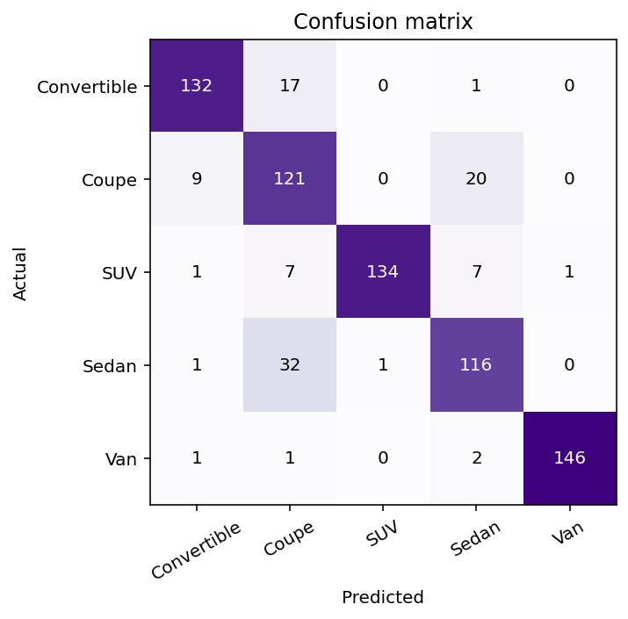
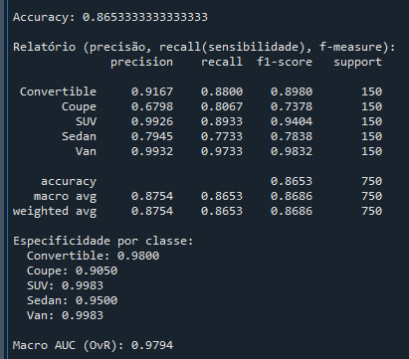
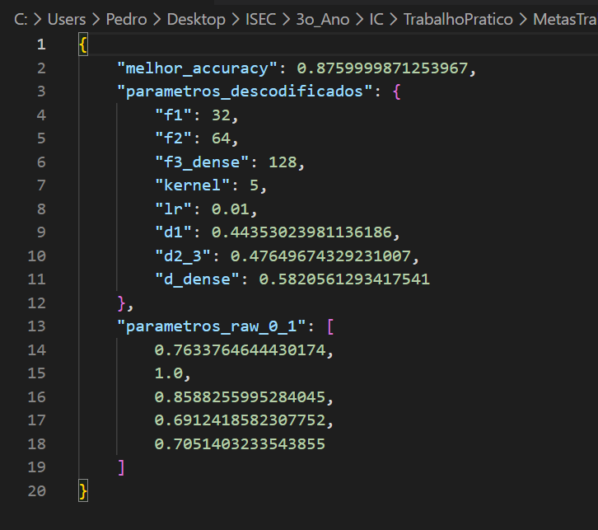
Slide para o github
Depois de entregar a meta 2, fez-se uma limpeza ao dataset, voltou-se a otimizar e a re-treinar dp, tendo 0.86533333 de acc no teste (trocou-se a classe hatcback por van)

